Slide 1
স্বাগতম

Slide 2
শিক্ষক পরিচিতি
ড. মোঃ আকতারুল ইসলাম
প্রভাষক(জীব বিজ্ঞান)
চৌরাপাড়া ফাযিল মাদ্রাসা
নিয়ামতপুর, নওগাঁ।
aktarul944@gmail.com

Slide 3
পাঠ পরিচিতি
শ্রেণিঃ একাদশ –দ্বাদশ
বিষয়ঃ জীববিজ্ঞান 1ম পত্র
অধ্যায়ঃ তৃতীয়
সময়ঃ৫০ মিনিট

Slide 4
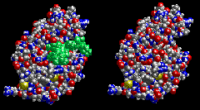
চিত্রে প্রদর্শিত বস্তুটি জীব দেহে তৈরি হয়ে
বিক্রিয়ার গতিকে প্রভাবিত করে।

Slide 5
এনজাইম বা উতসেচক

Slide 6
এই পাঠ শেষে শিক্ষার্থীরা---
১।এনজাইম কী তা বলতে পারবে।
২।এনজাইমের শ্রেণিবিন্যাস বর্ণনা করতে পারবে।
৩।এনজাইমের গুরুত্ত্ব বর্ণনা করতে পারবে।

Slide 7
সংজ্ঞা:
জীবদেহে বিদ্যমান স্বল্প মাত্রায় প্রোটিন ধর্মি পদার্থ যারা জৈবনিক সকল প্রকার বিক্রিয়ায় অংশগ্রহণ করে কিন্তু বিক্রিয়া শেষে নিজেরা অপরিবর্তিত থাকে তাদেরকে এনজাইম বা উত্সচক বলে।

Slide 8
Enzyme
এনজাইম বা উত্সচক
বৈশিষ্ট্য:
Ph দ্বারা নিয়ন্ত্রিত
বিক্রিয়ার গতিকে ত্বরান্বিত করে
নির্দিষ্ট পদার্থের উপর কাজ করে
তাপের প্রতি অনুভূতি প্রবন
পানি ও অ্যালকোহলে দ্রবণীয়
এনজাইমের অণু সাবস্ট্রেটের অণু অপেক্ষা বড়

Slide 9
একক কাজ
এনজাইমের সঙ্গা দাও।

Slide 10
এনজাইমের শ্রেণীবিণ্যাস
ক) রাসায়নিক গঠনের উপর ভিত্তি করে – ২ প্রকার
১. সরল এনজাইম
২. সংযুক্ত এনজাইম
খ) রসায়নিক বিক্রিয়ার প্রকৃতি অনুযায়ী
১. অক্সিডোরিডাকটেজ এনজাইম
২. ট্রান্সফারেজ এনজাইম
৩. হাইড্রোলেজ এনজাইম
৪. লাইয়েজ এনজাইম
৫. আইসোমারেজ এনজাইম
৬. এপিমারেজ এনজাইম
৭. লাইগেজ
৮. কার্বোক্সিলেজ
৯. ফসফোরাইলেজ

Slide 11
প্রোসথেটিক গ্রুপ
সংযুক্ত এনজাইমের ক্ষেত্রে প্রোটিনযুক্ত অংশের সাথে যে অপ্রোটিন অংশ যুক্ত থাকে তাকে প্রোসথেটিক গ্রুপ বলে।
প্রোসথেটিক গ্রুপ - ২ প্রকার
কোএনজাইম-প্রোসথেটিক গ্রুপটি জৈব যৌগ হলে(ATP)
কোফ্যাক্টর-প্রোসথেটিক গ্রুপটি ধাতুর আয়ন হলে(Mg⁺⁺)

Slide 12
জোড়ায় কাজ
এনজাইমের ২টি করে বৈশিষ্ট্য লিখো।

Slide 13
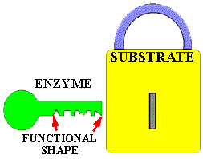
Enzyme Action
Lock and Key
এনজাইমের কার্যপদ্ধতি

Slide 14
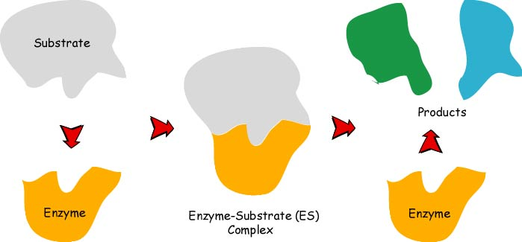
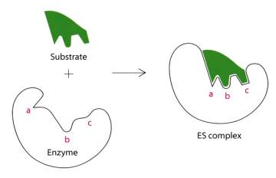
Lock and Key
Induced Fit

Slide 15
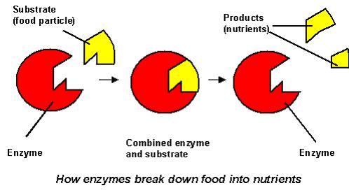
Enzyme reactions
enzyme + substrate
enzyme-substrate complex
E +S
ES

Slide 16
Enzyme reactions
enzyme + substrate
enzyme-substrate complex
E +S
ES
enzyme-substrate complex
enzyme + product
ES
E +P

Slide 17
এনজাইমের গুরুত্ব
চিকিৎসায়
খাদ্যে
অ্যান্টিবয়োটিক উত্পাদনে
শিল্পে
জীবপ্রযুক্তিতে

Slide 18
বাড়ির কাজ
এনজাইমের শ্রেণীবিন্যাস দেখাও

Slide 19
ধন্যবাদ

